Slide 1
Календарь на 2025 год своими руками

Slide 2
ХОД РАБОТЫ
Раскрашиваем.
Вырезаем.
Приклеиваем к основе (картон).

Slide 3
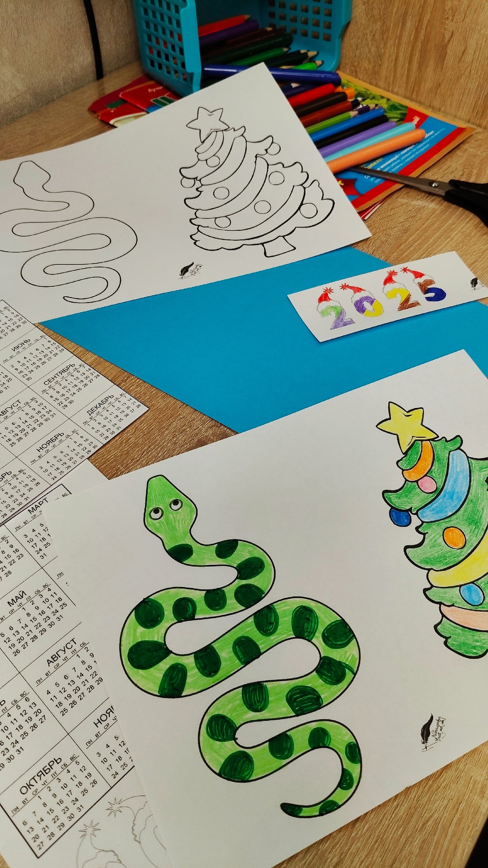

Slide 5
